Slide 1


Slide 2

محاسبات صورتحساب
سيد ميثم عزتي-محمد حیدری زاده
شركت مديريت شبكه برق ايران
مرداد ماه 1401

Slide 3
رئوس مطالب
مواردی که همانند روال سابق
تغییرات نیروگاهی
پرسش و پاسخ

Slide 4
محاسبات بدون تغییر

Slide 5
بدون تغییر
آمادگی:
تخصیص کدهای پایایی
آزمون ظرفیت-برگشت آمادگی
قابلیت تولید ابراز
پرداخت بهای آمادگی

Slide 6
بدون تغییر
محاسبات قدرت عملی
خدمات جانبی
انرژی بازار میان‌روزی
روشن-خاموش شدن

Slide 7
بدون تغییر
خدمات انتقال
صورتحساب سوخت
آزمون دوم
پاداش کارایی
پشتیبانی خارج بازار

Slide 8
بدون تغییر
قبل از انرژی واسط
حال و هوای روز پیش
  Day a Head
بعد از انرژی واسط
حال و هوای میان‌روزی
  Intar Day

Slide 9
تخصیص انرژی
انرژی تولید تخصیص داده شده
بازار روز پیش
بازار میان‌روزی

Slide 10
تغییرات نیروگاهی

Slide 11

پرداخت انرژی
بازار روز پیش
بازار میان‌روزی
پرداخت انرژی بازار روز‌پیش، به صورت نیروگاهی
پرداخت انرژی بازار میان‌روزی، به صورت نیروگاهی

Slide 12
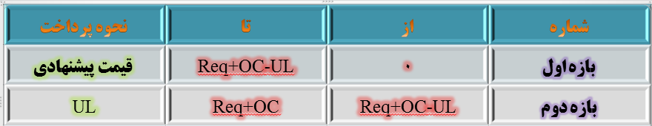

پرداخت انرژی
  پرداخت بابت انرژی بازار روز پیش (دوره غیر محدودیت سوخت):
چارچوب بدون تغییر و فرهنگ پرداخت به صورت نیروگاهی

Slide 13
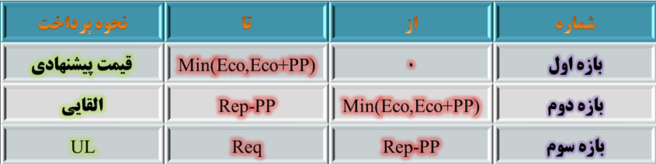
پرداخت انرژی
  پرداخت بابت انرژی بازار روز پیش (محدودیت سوخت):
چارچوب بدون تغییر و فرهنگ پرداخت به صورت نیروگاهی

Slide 14
پرداخت انرژی
  سلب فرصت:
تا انرژی واسط (روزپیش)
بعد از انرژی واسط (میان‌روزی)

Slide 15
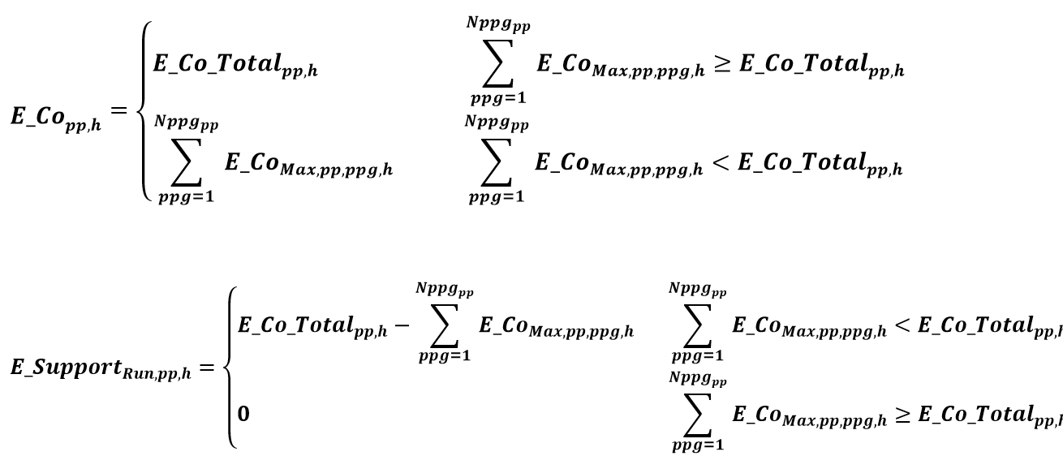
خارج از بازار
  تخصیص خارج از بازار:

Slide 16
پایان

Slide 17

با تشکر از توجه شما

